Slide 1
Metode Riset Sistem Informasi
Pertemuan 3
Literature Review, Identifikasi & Formulasi Masalah dalam Riset

Slide 2
Tujuan Pertemuan
Mahasiswa mampu melakukan tahapan dalam membuat formulasi masalah dalam riset, diantaranya:
  Mampu melakukan review literatur
  Mampu memformulasi masalah dalam riset
  Mempu mengidentifikasi variabel
  Mampu membentuk hipotesa

Slide 3
Formulasi Masalah dalam Riset
Tahapan dalam membuat formulasi masalah dalam riset
  Mereview literatur
  Memformulasi masalah dalam riset
  Mengidentifikasi variabel
  Membentuk hipotesa

Slide 4
Literature Review & Research
Literature review merupakan bagian integral dari proses riset, dan memberikan kontribusi pada (hampir)setiap tahapan operasional riset.

Slide 5
Peran Literature Review pada Tiap Tahapan Research
Tahapan inisial:
  Suatu tahap dimana peneliti berpikir tentang pertanyaan penelitian yang ingin dicari jawabannya melalui perjalanan penelitian.
Literature review mambantu peneliti untuk;
membangun akar teoritis penelitian,
memperjelas ide-ide, dan
mengembangkan metodologi penelitian

Slide 6
Peran Literature Review pada Tiap Tahapan Research
Tahapan Proses:
Literature review berfungsi untuk:
  Meningkatkan dasar pengetahuan dan
  Membantu Peneliti untuk mengintegrasikan temuannya dengan body of knowledge yang ada.
  Mendukung terlaksananya tanggung jawab penelitian, yaitu; membandingkan temuan penelitian dengan yang lain (temuan orang lain atau referensi terdahulu)

Slide 7
Peran Literature Review pada Tiap Tahapan Research
Tahap Penulisan Laporan:
Literature review membantu untuk:
  Mengintegrasikan temuan Anda dengan pengetahuan yang ada – yaitu, menjelaskan/menyatakan sejalan (mendukung) atau bertentangan dengan penelitian sebelumnya.

Slide 8
Cara Melakukan Literature Review
Sebelum melakukan literature review, pastikan anda sudah memiliki ide spesific untuk riset anda!
Tahapan dalam melakukan literature review;
  Mencari literatur (Searching for the existing literature)
  Melakukan review terhadap literatur yang dipilih (Reviewing the selected literature )
  Mengembangkan kerangka teori (Developing a theoretical framework)
  Mengembangkan kerangka konseptual (Developing a conceptual framework)
  Menulis hasil review terhadap literatur (Writing about the literature reviewed)

Slide 9
Mencari Literatur
(Searching for the existing literature)
Sebelum mencari literatur, susun kebutuhan informasi terkait dengan subyek dan masalah yang ingin anda riset sebagai parameter pencarian literatur anda.
Lakukan pencarian berdasarkan susunan kebutuhan informasi yang anda buat.
  Terdapat tiga sumber yang dapat digunakan untuk pencarian sesuai kebutuhan informasi anda:
  Buku teks;
  + : penting, kualitas bagus, lengkap dan logis;
  – : tidak sepenuhnya up to date
  Jurnal Ilmiah;
  + : up to date;
  – : teori dan konsep biasanya merujuk pada buku teks.
  Internet.
  + : mudah dalam pencarian, up to date;
  – : Perlu memastikan informasi tersebut valid dan dapat digunakan sebagai sumber.
Buat daftar sumber literatur (dalam bentuk daftar pustaka ) yang anda dapatkan dari pencarian anda. Susunan kebutuhan ini kemudian akan menjadi anda dalam melakukan riset

Slide 10
Tips Pencarian Sumber Literatur sebagai Daftar Pustaka
Buku
  Lakukan pencarian dimulai dengan melihat judul buku yang sesuai dengan subyek atau masalah dalam riset Anda.
  Setelah dapat beberapa buku, lihat melalui indeks apakah ada keyword terkait subyek atau masalah dalam riset anda,
  Jika ada langsung menuju halaman sesuai indeks tersebut dan baca sekilas,
  Jika sesuai langsung tulis dalam daftar pustaka anda.
  Lakukan hal ini untuk setiap buku yang sudah anda pilih pada langkah 1

Slide 11
Tips Pencarian Sumber Literatur sebagai Daftar Pustaka
Jurnal Ilmiah
  Lakukan pencarian terhadap jurnal yang terkait atau berhubungan dengan bidang ilmu pada riset Anda, dan
  Cari judul artikel pada jurnal yang sesuai dengan subyek atau masalah dalam riset Anda, atau lihat indeks kutipan atau abstrak untuk mengidentifikasi artikel yang sesuai dengan subyek atau masalah dalam riset Anda
  Baca abstrak tiap artikel yang sudah anda pilih pada langkah 2, untuk memastikan kesesuaian dengan subyek atau masalah dalam riset Anda.
  Setelah dapat beberapa artikel yang sesuai langsung tulis dalam daftar pustaka anda.
  Lakukan hal ini untuk setiap Jurnal yang sudah anda pilih pada langkah 1
Internet
Pencarian melalui internet bisa menggunakan search engine seperti google, bing atau yahoo. Dalam melakukan pencarian pastikan sumber merupakan sumber yang valid (sumber yang valid biasanya berupa jurnal online atau buku online.
Selanjutnya untuk identifikasi kesesuaian dengan subyek atau masalah penelitian bisa dilakukan seperti cara pencarian pada buku atau jurnal ilmiah
Notes:
There are specially prepared electronic databases in a number of disciplines. These can also be helpful in preparing a bibliography:
Untuk referensi bidang sistem informasi bisa lihat di sini:
Proceeding:
http://proc.isecon.org
Journal:
http://www.jisar.org
http://www.isedj.org
http://www.jise.org
http://www.educationaldatamining.org/JEDM/index.php/JEDM/index

Slide 12
Mereview Literatur
(Reviewing the selected literature)
Berikut merupakan poin-poin yang diperhatikan dalam me-review literatur:
  Apa yang menjadi masalah dan mengapa itu penting?
  Apakah masalah didefinisikan dengan jelas?
  Coba kondisikan masalah sesederhana mungkin
  Apakah metodologi penelitian dinyatakan dengan baik?
  Bagaimana datanya dibuat dan dimanipulasi?
  Apakah data manipulasi diintepretasikan dengan cukup memadai?
  Apa kontribusi dari penelitian?
  Apakah kesimpulannya terhubung masalah?
  Apakah bukti cukup untuk mendukung kesimpulan?
  dan sebagainya.
Notes:
What is the problem and why is it important?
Is the problem clearly defined?
Try state the problem as simply as you can
Is the research methodology well stated?
How’s the data being created and manipulated?
Is the manipulated data sufficiently interpretated?
What is the contribution of the study?
Is the conclusion related to the problems?
Is the evidence sufficient enough to support conclusion?
etc.

Slide 13
Mengembangkan kerangka teori
(Developing a theoretical framework)
Saat Anda mulai membaca literatur, Anda akan segera menemukan bahwa masalah yang ingin Anda selidiki memiliki akar pada sejumlah teori yang telah dikembangkan dari beberapa perspektif yang berbeda.
Informasi yang diperoleh dari buku-buku dan jurnal yang berbeda sekarang harus diurutkan berdasarkan tema utama dan teori.
Beri tanda bagian yang anda setuju dengan tulisan penulis dan beri tanda bagian yang anda tidak setuju dengan tulisan penulis.
Identifikasi untuk pertanyaan-pertanyaan yang belum terjawab.

Slide 14
Mengembangkan kerangka teori
(Developing a theoretical framework)
Literatur relevan dengan penelitian Anda mungkin berhubungan dengan dua jenis informasi:
  universal;
  spesifik (yaitu tren lokal atau program tertentu).
Buat catatan dalam melakukan penulisan terkait informasi tersebut, dimulai dengan informasi general dan secara bertahap mempertajamnya hingga menjadi spesifik

Slide 15
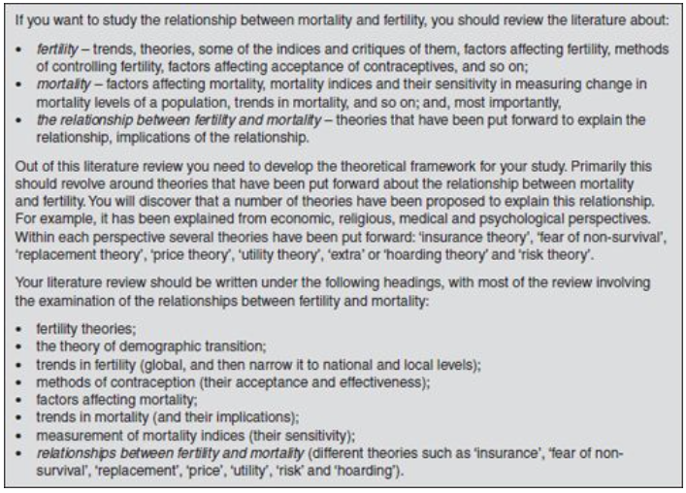
Contoh Mengembangkan kerangka teori (Developing a theoretical framework)
– contoh ini tentang “hubungan antara mortality and fertility”
Informasi General
informasi Spesifik

Slide 16
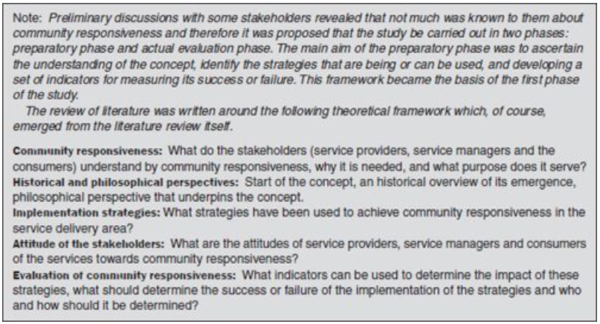
Contoh Mengembangkan kerangka teori (Developing a theoretical framework)
– contoh ini tentang ‘daya tanggap masyarakat di bidang kesehatan’
Informasi General
informasi Spesifik
AER – 2011/2012
Universitas Pembangunan Jaya – SIF_TIF
SIF1213 - 16

Slide 17
Contoh kerangka konseptual (a conceptual framework)
– contoh ini tentang ‘PERANCANGAN SISTEM PANEL PIMPINAN BERBASIS WEB SEBAGAI PENUNJANG PENGAMBILAN KEPUTUSAN’
Penelitian yang dilakukan oleh Augury El Rayeb, dkk dari jurnal Eksplora Informatika STIKOM ISSN 2089-1814 Vol.1 No.1 STIKOM Bali pada tahun 2011 yang berjudul “Optimalisasi Data Warehouse Indeks Kehadiran Mahasiswa Untuk Menunjang Keputusan Pimpinan Perguruan Tinggi”.
Penelitian ini menjelaskan perihal Sistem Informasi Indeks Kehadiran Mahasiswa yang dikembangkan berbasis web internal yang diharapkan dapat menjadi penunjang keputusan bagi pemimpin di Perguruan Tinggi. Dengan adanya sistem ini, penyajian informasi dapat sesuai dengan relevansinya untuk setiap tingkatan level manajemen, dengan demikian pekerjaan lebih terarah serta menghasilkan peningkatan kinerja.
Penelitian yang dilakukan oleh Marsani Asfi, dkk dari Jurnal Informatika Vol.6, No.2, Desember 2010: 131 – 144 yang berjudul “Sistem Penunjang Keputusan Seleksi Mahasiswa Berprestasi Menggunakan Metode AHP”.
Penelitian ini menjelaskan perihal Decision Support System (DSS) untuk pemilihan prestasi siswa dengan menggunakan metode AHP (Analitik Metode Hierarchy Process), didasarkan pada data yang tersedia di Akademik Mahasiswa di STMIK CIC Cirebon. Metode dimulai dengan proses penentuan urutan prioritas kriteria bagi siswa berprestasi, menentukan bobot masing-masing calon Prestasi Siswa, membuat matriks dengan isi urutan kriteria prioritas dan bobot kemudian dihitung dengan metode AHP. Hasil akhir dari prestasi siswa prioritas global digunakan sebagai alat Keputusan seleksi STMIK CIC siswa berPrestasi di Cirebon. Kriteria yang digunakan adalah kriteria yang ada dalam seleksi manual Siswa Berprestasi, diterbitkan oleh Departemen Pendidikan pada tahun 2010, Prestasi Kumulatif (IPK), scientific paper, Kemampuan Bahasa Inggris / Asing, Co-Kurikuler Ekstra, dan Kepribadian. Sementara penggunaan alternatif sampel data. Aplikasi dapat menghitung rasio alternatif, dapat menentukan prioritas alternatif dan dapat menentukan prioritas global yang dapat membantu manajemen dalam seleksi prestasi siswa untuk pengambilan keputusan.
(lengkapnya lihat di: artikel

Slide 18
Mengembangkan kerangka konseptual (Developing a conceptual framework)
Kerangka konseptual akan menjadi dasar masalah penelitian.
Kerangka konseptual berasal dari kerangka teori dan biasanya berfokus pada bagian yang menjadi dasar penelitian Anda
Kerangka teori terdiri dari teori atau masalah yang menjadi kajian Anda,
kerangka konseptual menggambarkan aspek yang dipilih dari kerangka teori untuk menjadi dasar pertanyaan Anda
Kerangka teoritis mencakup semua teori-teori yang telah diajukan untuk menjelaskan hubungan antara kelahiran dan kematian. Namun, dari ini, Anda mungkin berencana untuk menguji hanya satu, mengatakan takut non-hidup

Slide 19
Contoh Mengembangkan kerangka teori (Developing a theoretical framework)
– contoh ini tentang “hubungan antara mortality and fertility”
Contoh:
perhatikan kerangka teoritis berikut, mencakup semua teori-teori yang telah diajukan untuk menjelaskan hubungan antara kelahiran dan kematian.
Namun, dari kerangka ini, Peneliti mungkin berencana untuk menguji hanya satu, katakanlah rasa takut tidak bertahan hidup
informasi Spesifik

Slide 20
Contoh Mengembangkan kerangka teori (Developing a theoretical framework)
– contoh ini tentang ‘daya tanggap masyarakat di bidang kesehatan’
Contoh:
perhatikan kerangka teoritis berikut, mencakup semua teori-teori yang telah diajukan untuk menjelaskan hubungan antara kelahiran dan kematian.
Namun, dari kerangka ini, Peneliti mungkin hanya fokus pada indikator untuk mengukur keberhasilan atau kegagalan strategi untuk meningkatkan respon masyarakat.
informasi Spesifik
AER – 2011/2012
Universitas Pembangunan Jaya – SIF_TIF
SIF1213 - 20

Slide 21
Menulis Tinjauan Pustaka Hasil Review Literatur
(Writing about the literature reviewed)
Isi tulisan tinjauan purtaka (literature review) harus mencakup dua tujuan berikut:
  Untuk memberikan latar belakang teori terhadap penelitian (dilakukan pada fase saat ini, yaitu: tinjauan pustaka)
  Agar Peneliti dapat menunjukkan kontekstual temuannya dalam kaitannya dengan body of knowledge yang ada, selain itu juga untuk memperbaiki metodologi Anda. (digunakan nanti pada fase penulisan laporan penelitian)

Slide 22
Menulis Tinjauan Pustaka Hasil Review Literatur
Untuk Landasan atau Latar Belakang Teori
Agar tulisan tinjauan pustaka dapat memberikan latar belakang teori terhadap penelitian, Anda harus:
  Mengidentifikasi dan menjelaskan berbagai teori yang relevan dengan bidang ilmu Anda; dan
  Menentukan kesenjangan pengetahuan yang ada di area tersebut,
  Menentukan kemajuan terbaru di bidang penelitian, dan tren-nya saat ini
  Dan seterusnya.

Slide 23
Tips dalam Menulis Literature Review sebagai Landasan Teori
Saat membaca literatur untuk latar belakang teori dari penelitian Anda, Anda akan menyadari bahwa banyak tema-tema tertentu yang muncul.
Buat daftar untuk tiap-tiap tema yang muncul (sebagai daftar utama), Selanjutnya mengubah daftar tersebut menjadi subheadings
Gunakan subheadings tersebut sebagai outline

Slide 24
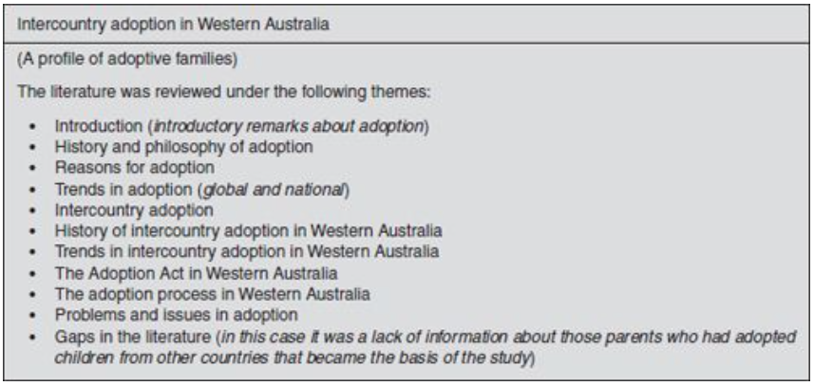
Contoh Outline Literature Review

Slide 25
Menulis Tinjauan Pustaka Hasil Review Literatur
Untuk Kontekstual temuan terhadap Bodey of Knowledge
Agar Peneliti dapat menunjukkan kontekstual temuannya dalam kaitannya dengan body of knowledge yang ada dalam literature review, Peneliti harus:
  Mengintegrasikan hasil dari penelitiannya dengan temuan yang spesifik dan relevan dari literatur yang ada.
  Membandingkan keduanya (hasil penelitian dengan literatur) untuk menetapkan apakah konfirmasi atau kontradiksi.
Ini dilakukan nanti pada fase penulisan laporan penelitian

Slide 26
Latihan Mereview Artikel
Lakukan review terhadap artikel yang sudah Anda cari dan pilih sesuai dengan subyek atau masalah dalam riset Anda !
Notes:
Untuk referensi bidang sistem informasi bisa lihat di sini:
Proceeding:
http://proc.isecon.org
Journal:
http://www.jisar.org
http://www.isedj.org
http://www.jise.org
http://www.educationaldatamining.org/JEDM/index.php/JEDM/index

Slide 27
Kutipan (Citation)
Dalam melakukan penyitiran seorang peneliti atau penulis ilmiah wajib mencantumkan nama pengarang yang pernyataannya dikutip atau disitir di dalam artikel/makalah/laporan hasil penelitian.
Kewajiban tersebut untuk memperlihatkan bahwa sesungguhnya peneliti tersebut telah menelaah terlebih dahulu, penelitian-penelitian setopik yang pernah dilakukan oleh orang lain, dan secara jujur mencantumkan bahan pustaka yang dikutipnya.
Cara mencantumkan nama pengarang buku, artikel, atau pun sumber informasi lain yang tercetak sudah ada aturannya tersendiri, yang tentunya sudah biasa dilakukan oleh peneliti

Slide 28
Style Penulisan Kutipan (Citation)
APA (American Psychological Association): psychology, education, and other social sciences.
MLA (Modern Language Association) : literature, arts, and humanities.
AMA (American Medical Association): medicine, health, and biological sciences.
Chicago Citation Style: used with all subjects in the "real world" by books, magazines, newspapers, and other non-scholarly publications

Slide 29
Contoh Penulisan dari Buku
Penulisan dalam Report
  For a good explanation f the reasons for the often haphazard spelling f English, and the reasons for the differences between British and American spelling, I recommended the book by Bryson [30].
Penulisan dalam Daftar Pustaka
  [30] Bill Bryson, Mother Tongue: English and How it Got That
  Way. Avon Books, New York, 1990. ISBN 0-380-71543-0.

Slide 30
Contoh Penulisan Dari Encyclopedia
Penulisan dalam Report
  Often authors of conference papers, research syntheses, or encyclopedias that report the latest research, such as the Encyclopedia of Educational Research (Alkin, 1992).
Penulisan dalam Daftar Pustaka
  Alkin, M.C. (Ed). (1992). Encyclopedia of Educational Research (6th ed.). New York: Macmillan.

Slide 31
Contoh Penulisan untuk Dua Pengarang
Penulisan dalam Report
  Researchers guarantee that participants retain their autonomy and judge for themselves what risks are worth taking for the purpose of research (Howe & Dougherty, 1993).
Penulisan dalam Daftar Pustaka
  Howe, K.R., & Dougherty, K.C. Ethics, Institutional Review Boards, and The Changing Face of Educational Research. Educational Researcher, 22, 16-21.

Slide 32
Contoh Penulisan untuk Tiga Pengarang
Penulisan dalam Report
  Hewett, Taylor and Artuso (1969) found that the removal of a token program increased the target behaviors rather than returning them to baseline.
Penulisan dalam Daftar Pustaka
  Hewett, F.M., Taylor, F. D., & Artuso, A. A. (1969). The Santa Monica Project: Evaluation Of An Engineered Classroom Design With Emotionally Disturbed Children. Exceptional Children, 35, 523-529.

Slide 33
Referensi
Ranjit Kumar, “Research Methodology: A Step-by-Step Guide for Beginners”, SAGE Publications Ltd, 2010
Zainal A. Hasibuan, “Materi Workshop on Research Methodology”, GDLN Learning Activity Development, 2007
Romi Satri Wahono, “Materi seri riset”, Online: http://romisatriawahono.net/category/research/

Slide 34
See You Next Session
Thank’s

